Slide 1
Processing 栅格动画e
学号：522432910026
姓名：许淼

Slide 2
行业PPT模板http://www.1ppt.com/hangye/
目录
Contents
01.
02.
作品图片及视频
github地址

Slide 3
01.
作品图片及视频

Slide 4
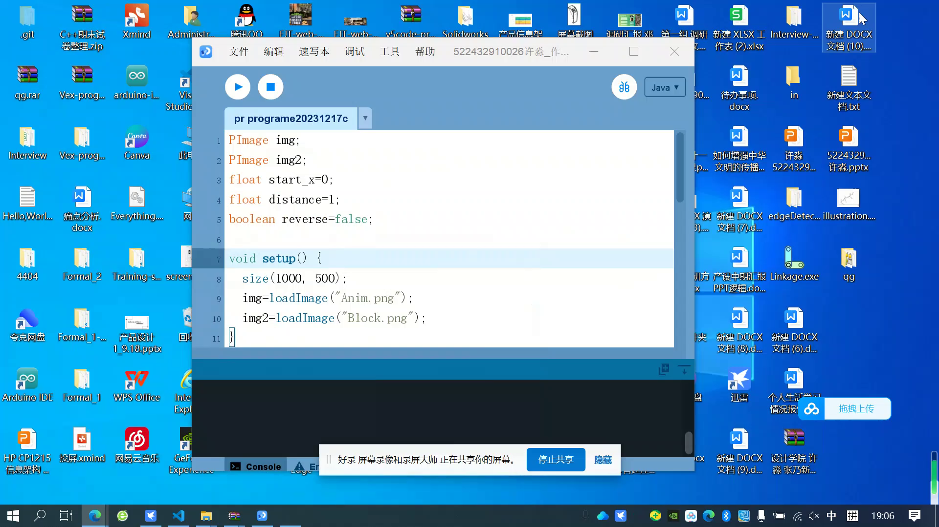

Slide 5
02.
github地址

Slide 6
https://github.com/Redicest/Homework.git

